Slide 1
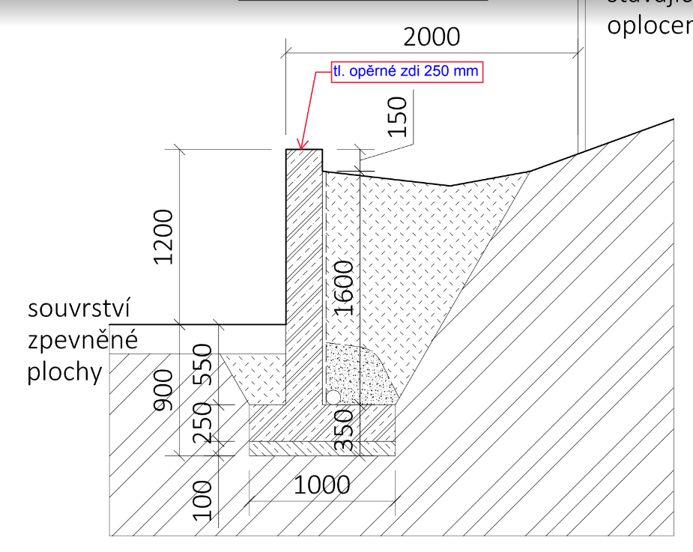
Drátěný plot
700
1100

